Slide 1


大模型系列 – 集合通信
ZOMI
集合通信算法

Slide 2
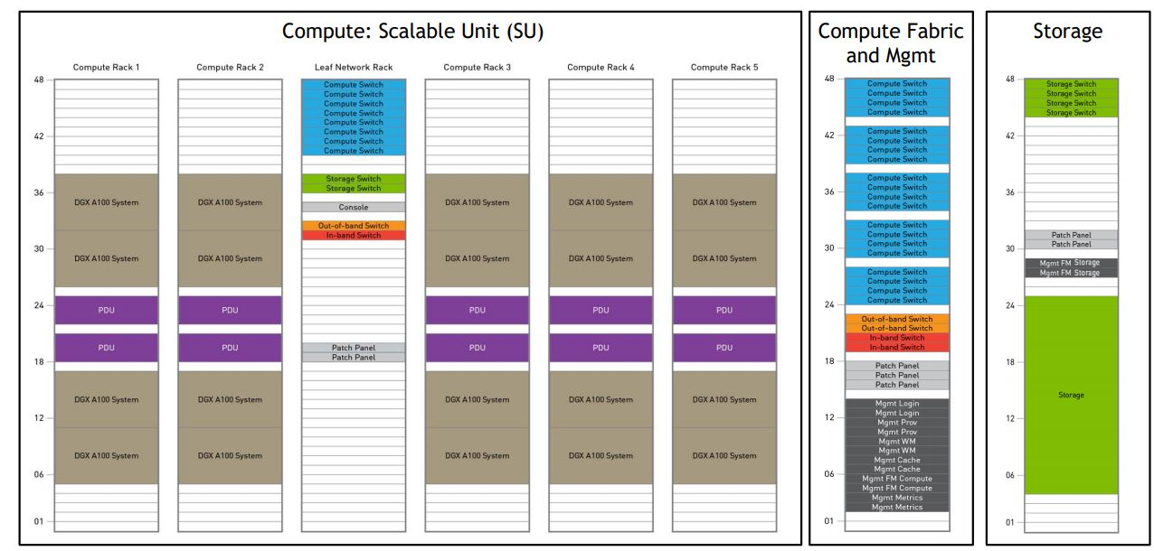
大模型业务全流程
数据 & 模型算法
模型训练 & 微调
模型验证 & 推理部署
2. 数据处理
4. 模型训练
6. 模型微调
7. 模型验证
开源
数据
数据
预处理
向量
数据库
混合精度
梯度检查
梯度累积
…
全参微调
下游
任务
测评
标准
bench
mark
3. 模型算法
5. 分布式并行
低参微调
8. 推理与智能体
LLM模型
架构
多模态
一切皆Tokens
训练集群稳定性
指令微调
量化
压缩
推理
加速
9. Agent
智能体
1. AI 集群建设
计算、存储、网络
AI 集群机房建设
AI 集群上线与运维
集群算力准备

Slide 3
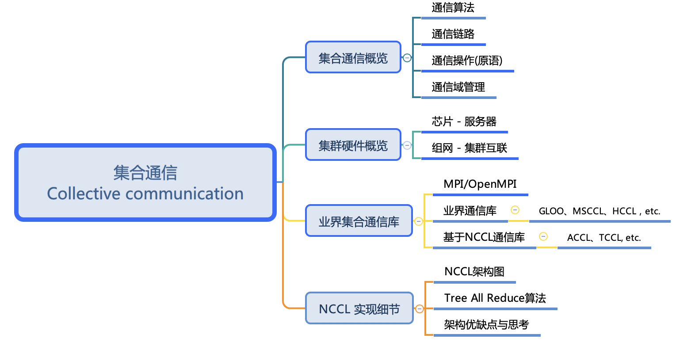
思维导图 XMind

Slide 4
集合通信概览
XCCL: XXXX Collective Communication Library
AI 与通信关系（AI 基础知识、训练推理、分布式并行）
XCCL 基本架构（HPC 通信架构 to XCCL 通信架构）
集合通信原语（All Reduce, etc.）
集合通信算法（Ring / Tree / Torus All Reduce etc.）
PyTorch 集合通信与计算并行

Slide 5
为什么需要集合通信算法？
通信算法：XCCL 集合通信库实现流量统一规划，满足复杂物理拓扑中流量有序交换，最大化集群通信性能；
通信原语/操作：提供不同 NPU 硬件上进程间的通信方式或者通信 API，即建立在通信算法上层概念，通过不同的通信算法来实现；
通信特性 | HCCL | NCCL
通信算法 | ring/mesh + ring/Hav-Doub/Pair-Wise，etc. | ring + Tree ring，etc.
通信操作 | allreduce、broadcast、reduce、reduce scatter、allgather、all2all、send、recv | allreduce、broadcast、reduce、reduce scatter、allgather、all2all、send、recv

Slide 6
01. AI 对通信
算法的诉求

Slide 7
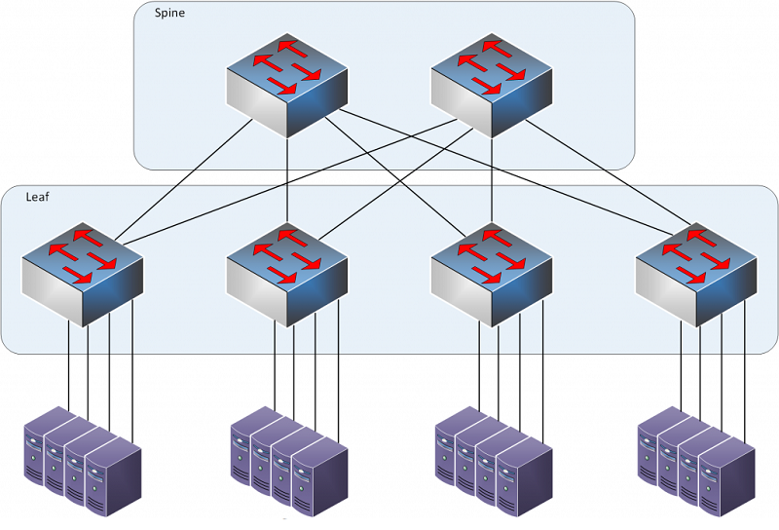
传统 AI 服务器集群
传统服务器配备一张网卡用于节点间通信，为支持 AI 配置多个 NPU。
AI 训练需要 NPU 间梯度同步，多 NPU 并发访问网络，网卡成为系统瓶颈。
PCIe 链路带宽分配与路径长度密切相关，长路径获得带宽分配较低，跨 Socket 通信问题就变得严重。
通信拥塞
QoS 缺失
NIC 拥塞

Slide 8
传统 AI 服务器集群
网络架构主要解决 AI 训练中同步通信导致短板效应。
拥塞控制算法：对两个碰撞流进行限速，使其尽快达到均分物理带宽的目的，不能解决 AI训练集群通信效率。
AI 业务通信的同步性，每个通信最终性能决定于最慢的连接。均分带宽意味着事务完成时间的成倍提升，严重影响AI通信性能。
通信拥塞
QoS 缺失
NIC 拥塞

Slide 9
不同 AI 时期对通信的诉求
AI 集群：
单一化业务，整个 AI 系统只为大模型（LLM、LMM等）或者搜广推服务，几乎没有其他业务的复用性；
用于超大规模的模型（百/千亿参数量）的训练、推理，L0 基础大模型算法研究的探索；
训练大模型走极致性能优化路线 vs 虚拟化云服务和 AI 通用算力服务化走性价比路线；
Peak
Performance
NVSwitch + InfiniBand 交换机
InfiniBand 交换机
Spectrum-X 以太网
NPU

Slide 10
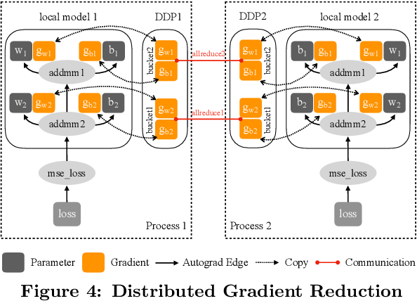
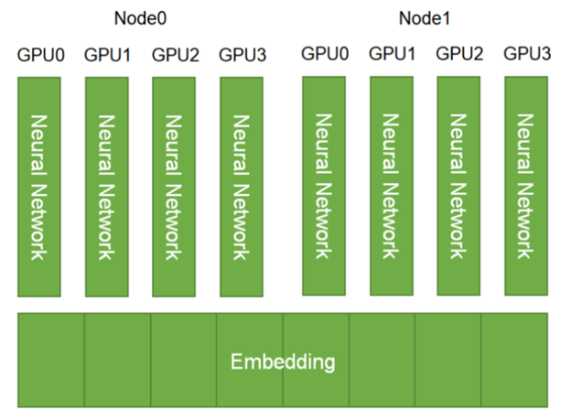
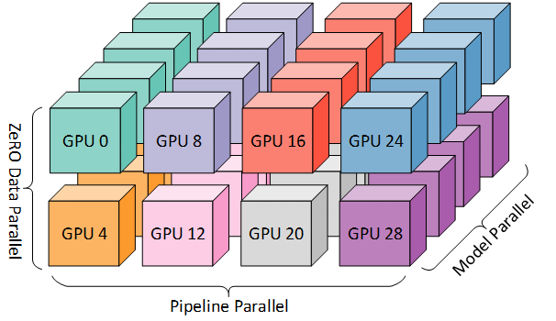
不同 AI 时期对通信的诉求
CV 模型--进入成熟期
推荐模型--大规模应用
大模型—快速发展期
数据并行，模型参数少，All reduce 为主，参数面规模<4K
Embedding 并行 All2All，参数面规模<4K
PTDES混合并行，集合通信都有使用，参数规模<32K

Slide 11
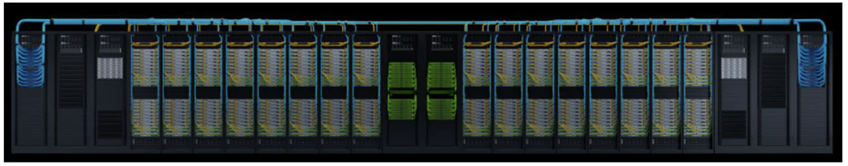
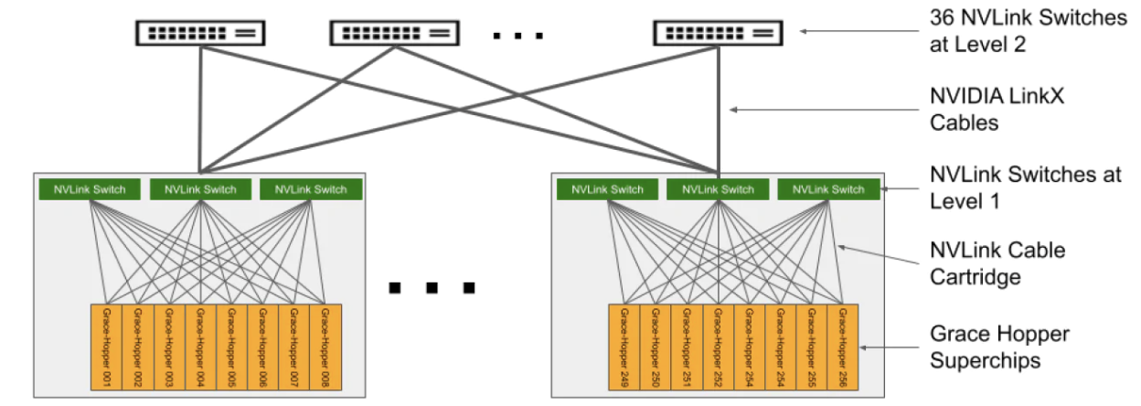
组网形成不同的网络拓扑
基于不同的 AI 场景，组网需求不同，其中大模型对组网要求极高；
超节点 SuperPOD
大规模组网
通信拓扑结合
高速互联

Slide 12
思考
大模型对 AI 集群训练的诉求？
大带宽（大流量、高频次的通信）
强同步（单卡故障拖慢全网、一卡慢整网慢）

Slide 13
大模型流量相对明确
大模型处于快速发展期，当前基于 Transformer 的模型结构固定，模型通信流量相对明确
面对超长序列、MOE 结构、低精度数据格式 FP8 等在通信流量仍然存在挑战和不确定性
并行模式 | 通信产生原理 | 通信操作
数据并行（纯数据并行） | 反向梯度更新时需要进行 all reduce 将梯度聚合 | All reduce
ZeRO1（优化器状态并行） | 直能更新部分权重，需要多执行一次 all gather 将权重聚合 | All reduce All Gather
ZeRO2（梯度并行） | 每张卡只需要 reduce 部分梯度，更新部分权重后一样需要 all gather | Reduce Scatter All Gather
ZeRO3（权重并行） | 每张卡只需要 reduce 部分梯度并更新部分权重，但是前向和反向时需要 all gather 将权重聚合 | Reduce Scatter All Gather
Pipeline（层间并行） | 前向和反向时需要夸 rank 传递激活值 | Send Recv

Slide 14
大模型流量相对明确
大模型处于快速发展期，当前基于 Transformer 的模型结构固定，模型通信流量相对明确
面对超长序列、MOE 结构、低精度数据格式 FP8 等在通信流量仍然存在挑战和不确定性
并行方式 | 通信操作 | 总通信量 | 单次通信量 | 算法 | Rank 间关系
数据并行 张量并行 | All Reduce | GB | 25MB，PyTorch 可配置参数同步缓存 Bucket 大小 | Ring | 同序号卡通信
 |  |  |  | HD | 同序号卡通信
 |  |  |  | Tree | 同序号卡通信
MoE 并行 | All2All | GB | 按 Token 发送，KB 级别 | Pair-wise | 夸序号卡通信
 |  |  |  | 分层通信 | 同序号卡通信
流水并行 | Send/Recv | MB | 按 BSH 发送，MB 级别 | P2P | 夸序号卡通信

Slide 15
集合通信难点
集合通信难点：
需要在固定网络互联结构（网络拓扑 Topology）约束下进行高效通信；
集合通信算法与物理网络互联结构强相关，需要充分发挥网络通信效率；
在效率与成本、带宽与时延间进行合理取舍。

Slide 16
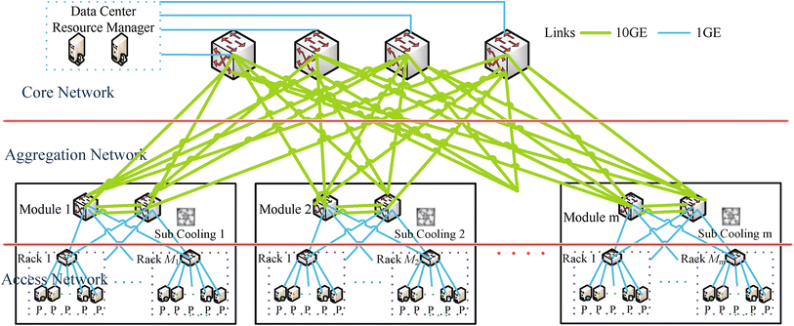
网络结构和网络拓扑将会在网络一节重点展开
集合通信聚焦于拓扑之上的算法

Slide 17
02. All Reduce
All Reduce 操作是集合通信中最重要的操作，从所有 Rank 收集数据，以元素级方式聚合数据，并将聚合结果广播给其他 Rank

Slide 18
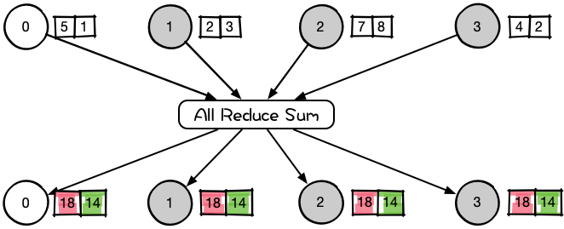
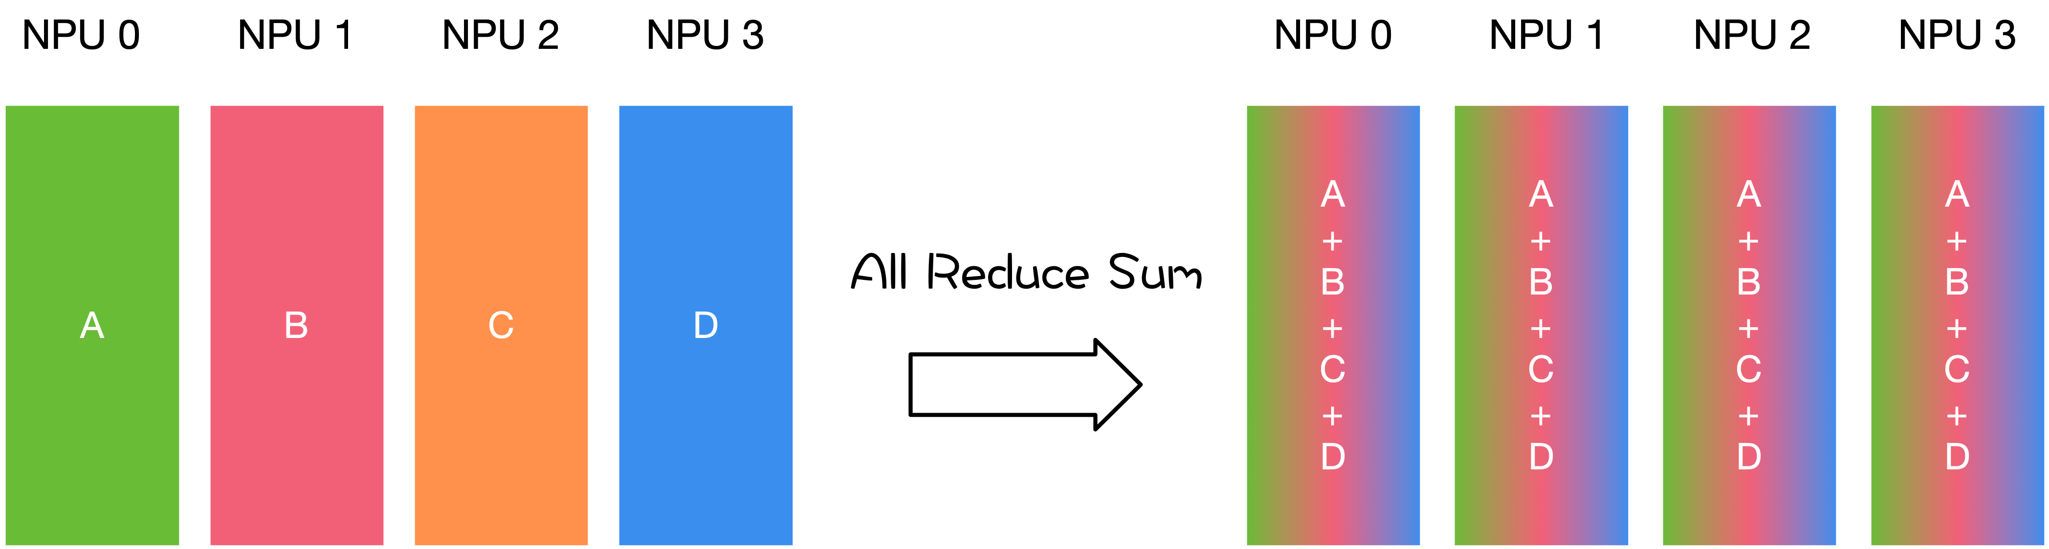
All Reduce
在所有 Rank 执行相同 Reduce操作，将所有 Rank 数据规约运算得到的结果发送到所有 Rank
在专家并行、张量并行、序列并行中大量地使用 All Gather 对权重和梯度参数进行聚合。
数据并行 DP 各种通信拓扑结构比如Ring AllReduce、Tree AllReduce里的 AllReduce 操作；

Slide 19
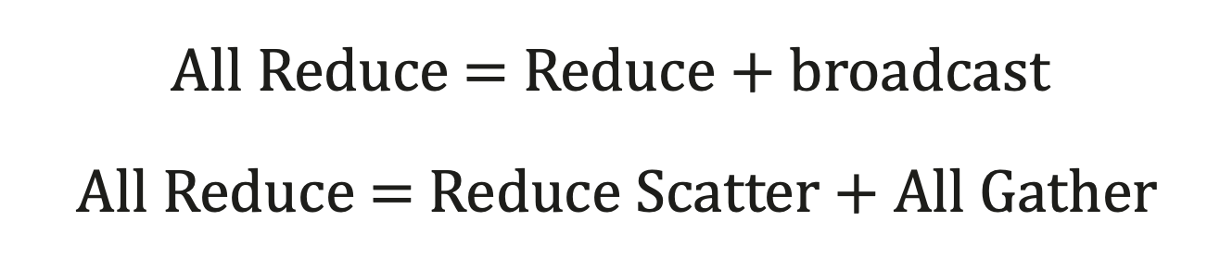
All Reduce
$$\text{All} \text{Reduce} \text{=} \text{R}\text{educe} \text{+} \text{broadcast}$$
$$\text{All} \text{Reduce} \text{=} \text{Reduce} \text{Scatter} \text{+} \text{All} \text{Gather}$$

Slide 20
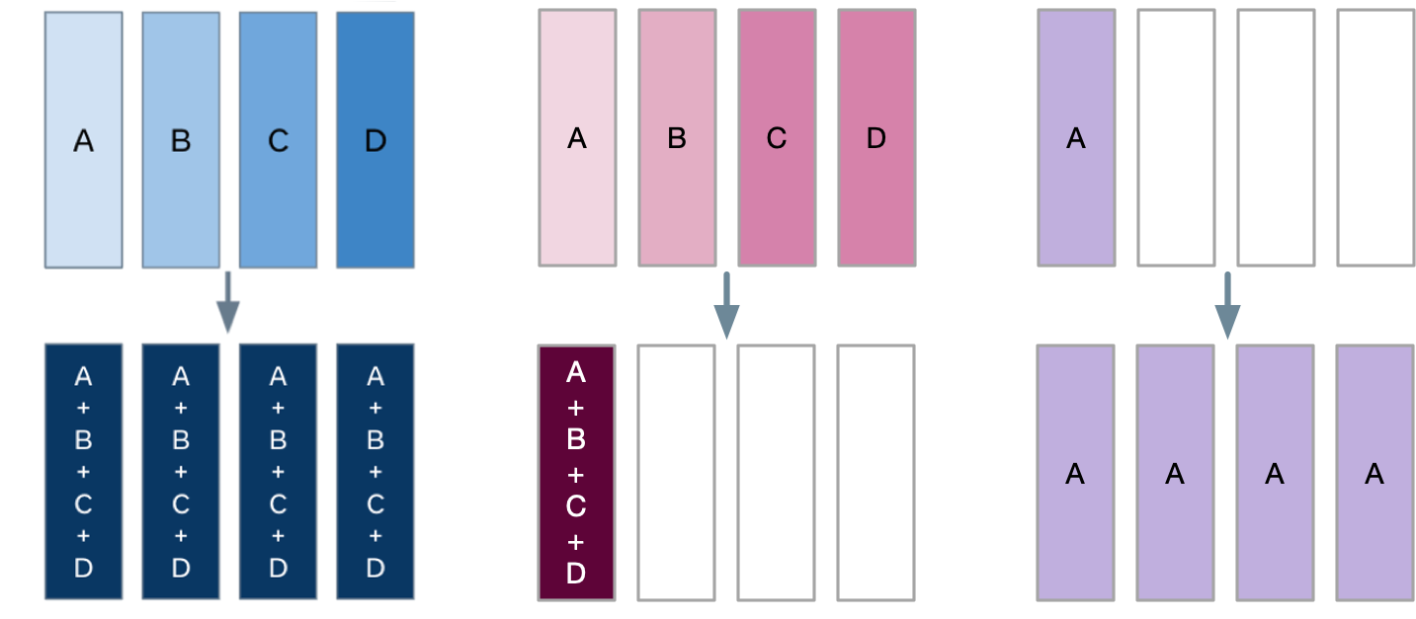

All Reduce = Reduce +broadcast
$$\text{All} \text{Reduce} \text{=} Reduce \text{+} \text{broadcast}$$
$$\text{All} \text{Reduce} \text{=} \text{Reduce} \text{Scatter} \text{+} \text{All} \text{Gather}$$

Slide 21
All Reduce = Reduce +broadcast
在 Reduce + broadcast 里， Reduce 先将 N 张 NPU 梯度 reduce sum 到 master Rank NPU0 上，再通过 broadcast 将 NPU0 中平均梯度复制到其他 NPU：

Slide 22
All Reduce = Reduce +broadcast
通信数据：N 个 Rank 数据 reduce sum 到一个 Rank。e.g. 假设为一个节点 8 个 Rank，每个 Rank 梯度 100MB，8 个 Rank 800MB，导致XPU0 在频繁发收数据，其余 Rank 空闲等待，集群效率低；
通信带宽：NPU0 网络带宽会成为瓶颈，所有 Rank 数据只能通过 NPU0 进行 reduce 和 broadcast，数据量较大场景 NPU0 带宽成为瓶颈。e.g. Tensor Parallelism；
互联拓扑：NPU 不一定两两全互联，N 个 Rank 数据一次 Reduce 或 broadcast，受限网络互联难实现，最终需要采用 ring/tree 策略进行 reduce 或 broadcast，集群效率低。

Slide 23
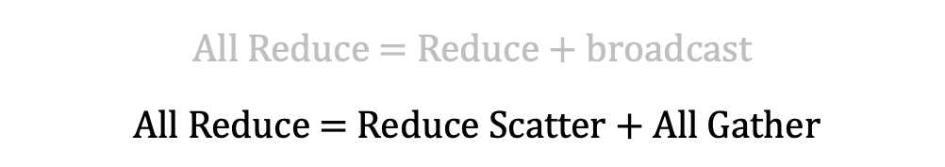
Reduce Scatter + All Gather
$$\text{All} \text{Reduce} \text{=} \text{R}\text{educe} \text{+} \text{broadcast}$$
$$\text{All} \text{Reduce} \text{=} \text{Reduce} \text{Scatter} \text{+} \text{All} \text{Gather}$$

Slide 24
Reduce Scatter + All Gather
每个 NPU 只会从前向接受数据，并发送数据给后向，算法主要分为：
Reduce Scatter：先 scatter 拆分数据块再进行 reduce，每张 NPU 都会包括完整融合的同维梯度；
All Gather：进行全局 Gather 同步，最后所有 NPU 都会得到完整的梯度；

Slide 25
Reduce Scatter + All Gather
为什么大部分算法采用 Reduce Scatter + All Gather？
充分考虑到 NPU 上梯度可能很大的情况，e.g. 一个梯度 400MB，reduce scatter 阶段会先被拆分成 NPU 个数份，假设节点内 NPU 数为 8，400MB 拆分 8 份（每份 50MB），从而减少 NPU 计算量以及节约带宽；
Reduce Scatter 通过将数据拆分成小块，同时并发进行 Reduce Scatter，从而将通信时间隐藏在计算时间内，进而提高All Reduce 效率。

Slide 26
03. All Reduce
通信算法

Slide 27
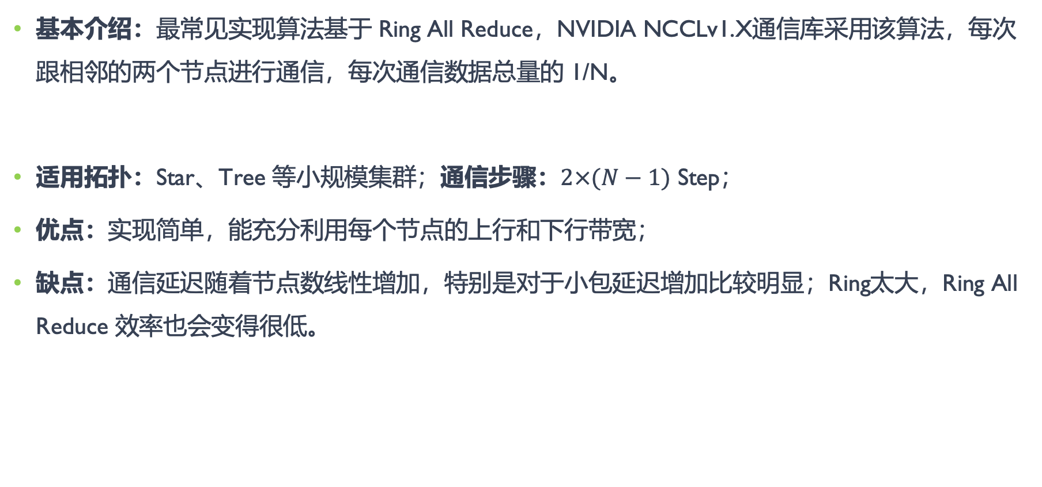
Ring 算法
基本介绍：最常见实现算法基于 Ring All Reduce，NVIDIA NCCLv1.X通信库采用该算法，每次跟相邻的两个节点进行通信，每次通信数据总量的 1/N。
适用拓扑：Star、Tree 等小规模集群；通信步骤：$2×(N−1)$ Step；
优点：实现简单，能充分利用每个节点的上行和下行带宽；
缺点：通信延迟随着节点数线性增加，特别是对于小包延迟增加比较明显；Ring太大，Ring All Reduce 效率也会变得很低。

Slide 28
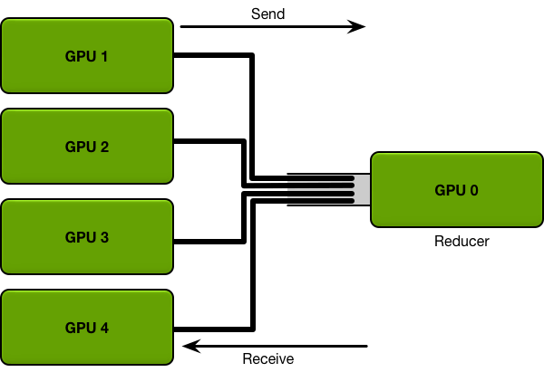
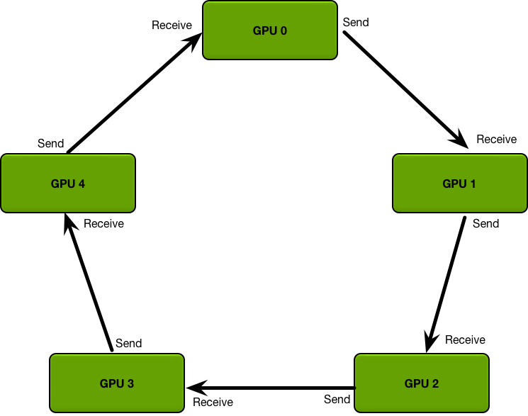
Baidu All-Reduce：节点间分布式训练场景
使用 Ring 方式 all reduce 算法提高大 Message 传输效率 （2017）
使用 MPI-Send 和 MPI receive 点到点通信接口实现 all reduce 操作；
效果：减少GPU间传输时间， OpenMPI 在多 GPU 下效率提升。

Slide 29
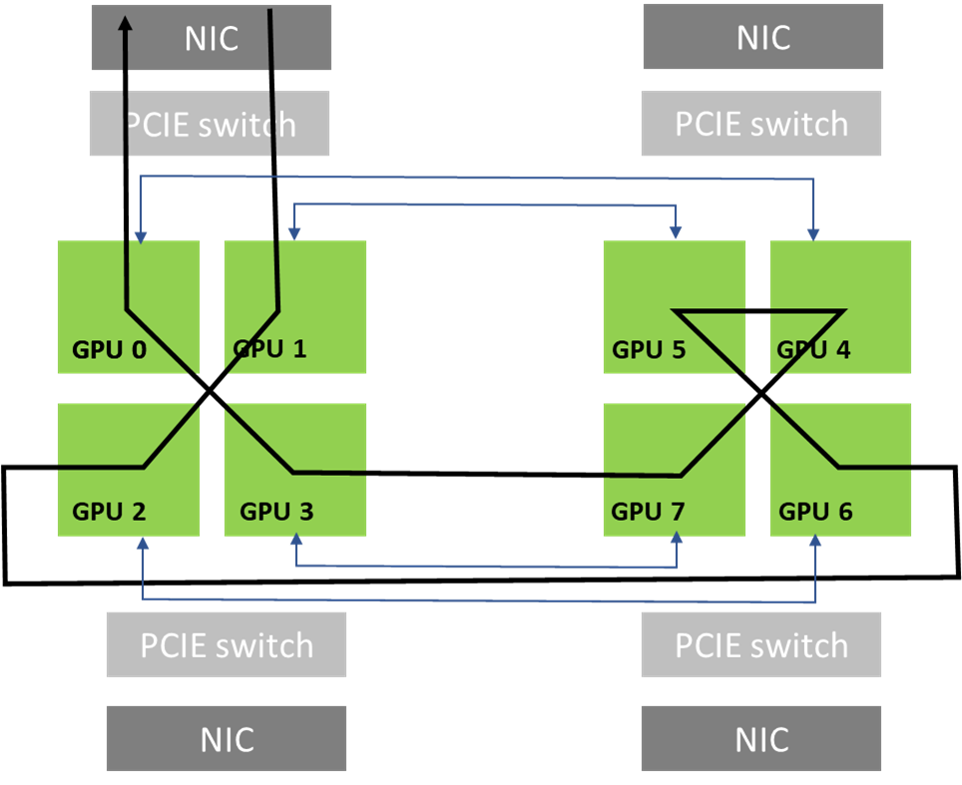
Ring 算法
NPUs arranged in a logical ring
NPUs Topology

Slide 30
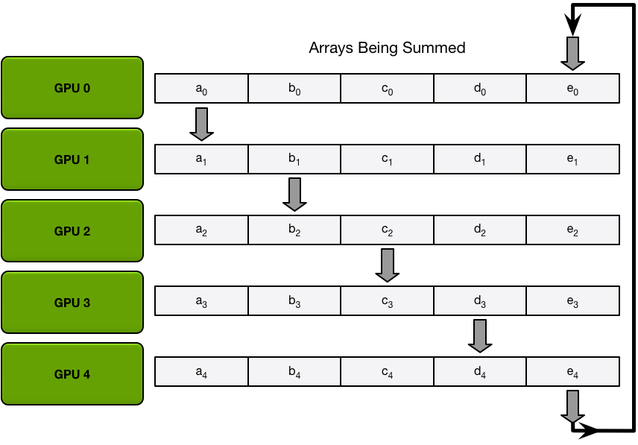
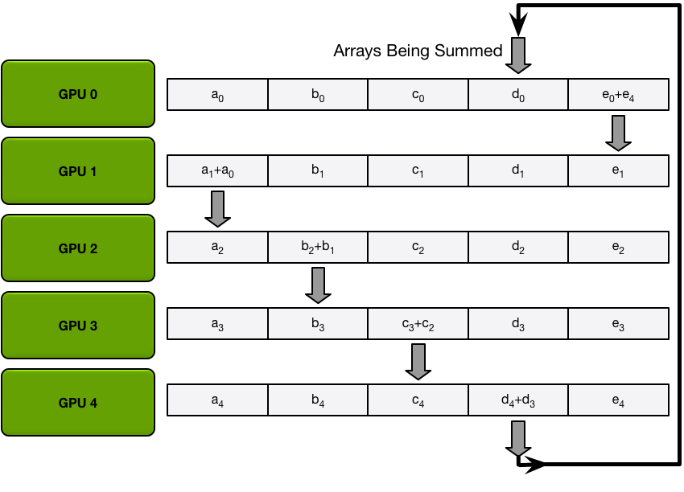
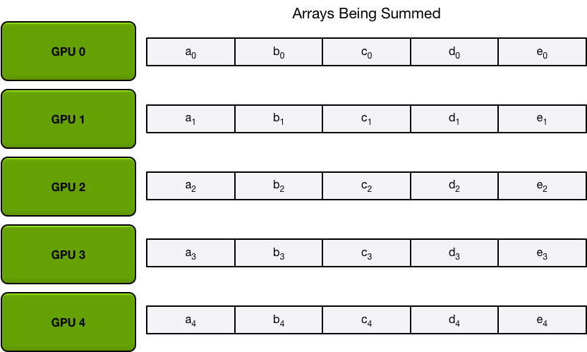
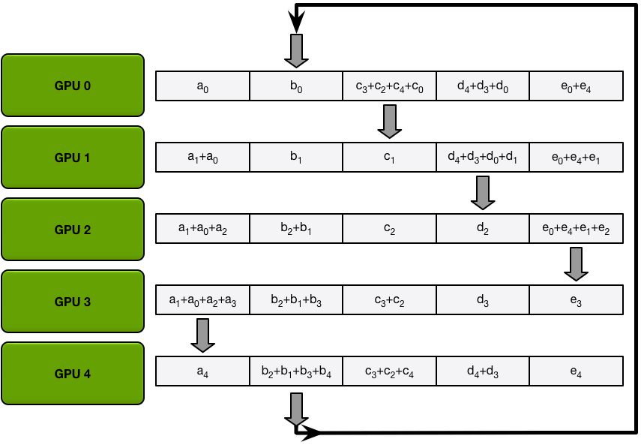
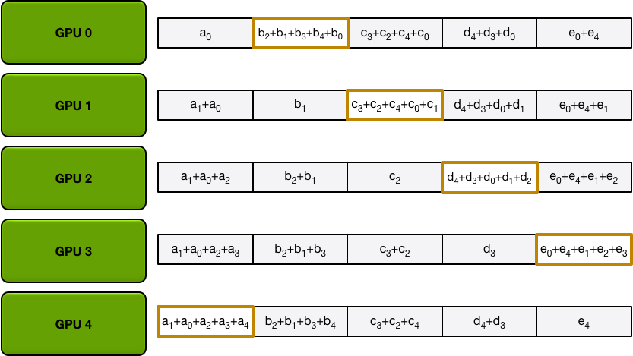
Ring 算法：Scatter-Reduce + All Gather
Partitioning of an array into N chunks
Data transfers in the first iteration of scatter-reduce
Itermediate sums after the first iteration of scatter-reduce is complete
Scatter-reduce data transfers (iteration 4)
Final state after all scatter-reduce transfers
…

Slide 31
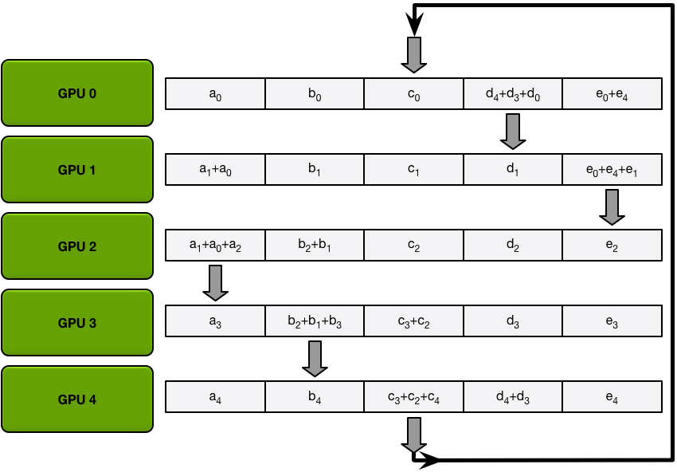
Baidu All-Reduce：节点间分布式训练场景
Data transfers in the first iteration of scatter-reduce
Scatter-reduce data transfers (iteration 1)
sums after the first iteration of scatter-reduce is complete
Scatter-reduce data transfers (iteration 2)
Scatter-reduce data transfers (iteration 3)
Scatter-reduce data transfers (iteration 4)

Slide 32
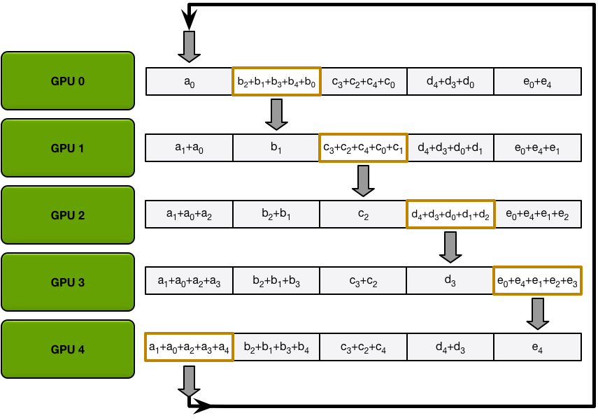
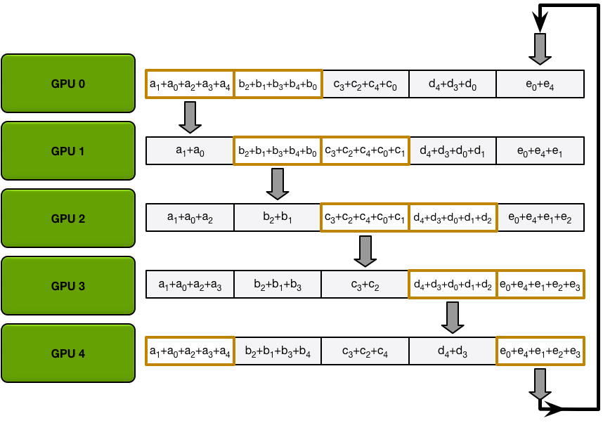
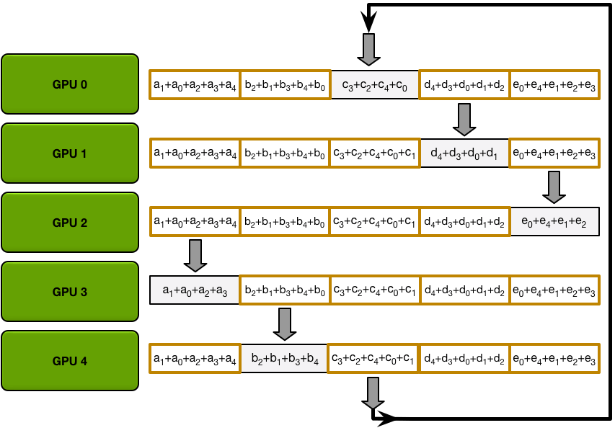
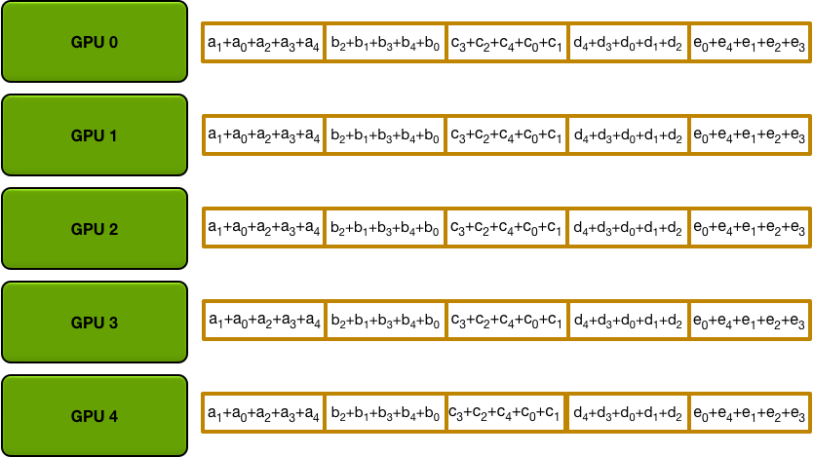
Ring 算法：Scatter-Reduce + All Gather
Data transfers in the first iteration of the allgather
Allgather data transfers (iteration 1)
Allgather data transfers (iteration 2)
Allgather data transfers (iteration 4)
Final state after all allgather transfers
…

Slide 33
Baidu All-Reduce：节点间分布式训练场景
Final state after all scatter-reduce transfers
Data transfers in the first iteration of the AllGather
AllGather data transfers (iteration 1)
AllGather data transfers (iteration 2)
AllGather data transfers (iteration 4)
Final state after all AllGather transfers

Slide 34
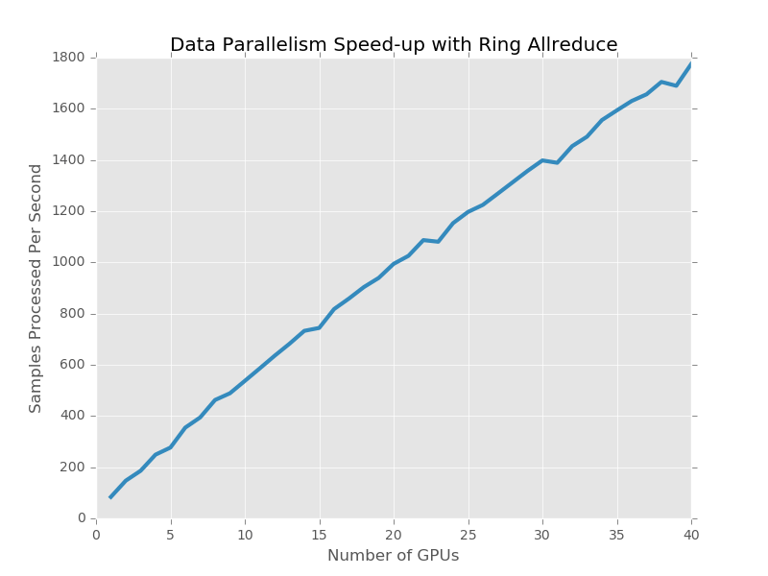
Baidu All-Reduce：节点间分布式训练场景
$$Data Transferred=2\left(N−1\right)K/N$$
3 亿参数 LLM 训练每秒处理的样本数量与 GPU 数量成线性比例

Slide 35
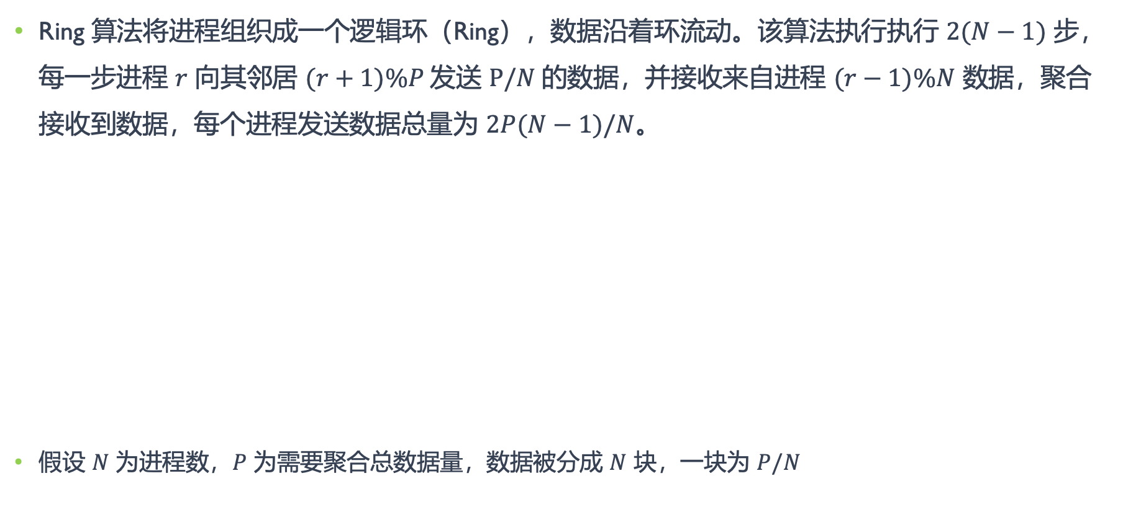
Ring 算法：数据量与通信步
Ring 算法将进程组织成一个逻辑环（Ring），数据沿着环流动。该算法执行执行 $2(N−1)$ 步，每一步进程 𝑟 向其邻居 $(r+1)\%P$发送 $P/N$的数据，并接收来自进程 $(r−1)\%N$ 数据，聚合接收到数据，每个进程发送数据总量为 $2P(N−1)/N$。
假设 $N$ 为进程数，$P$ 为需要聚合总数据量，数据被分成 $N$ 块，一块为 $P/N$

Slide 36
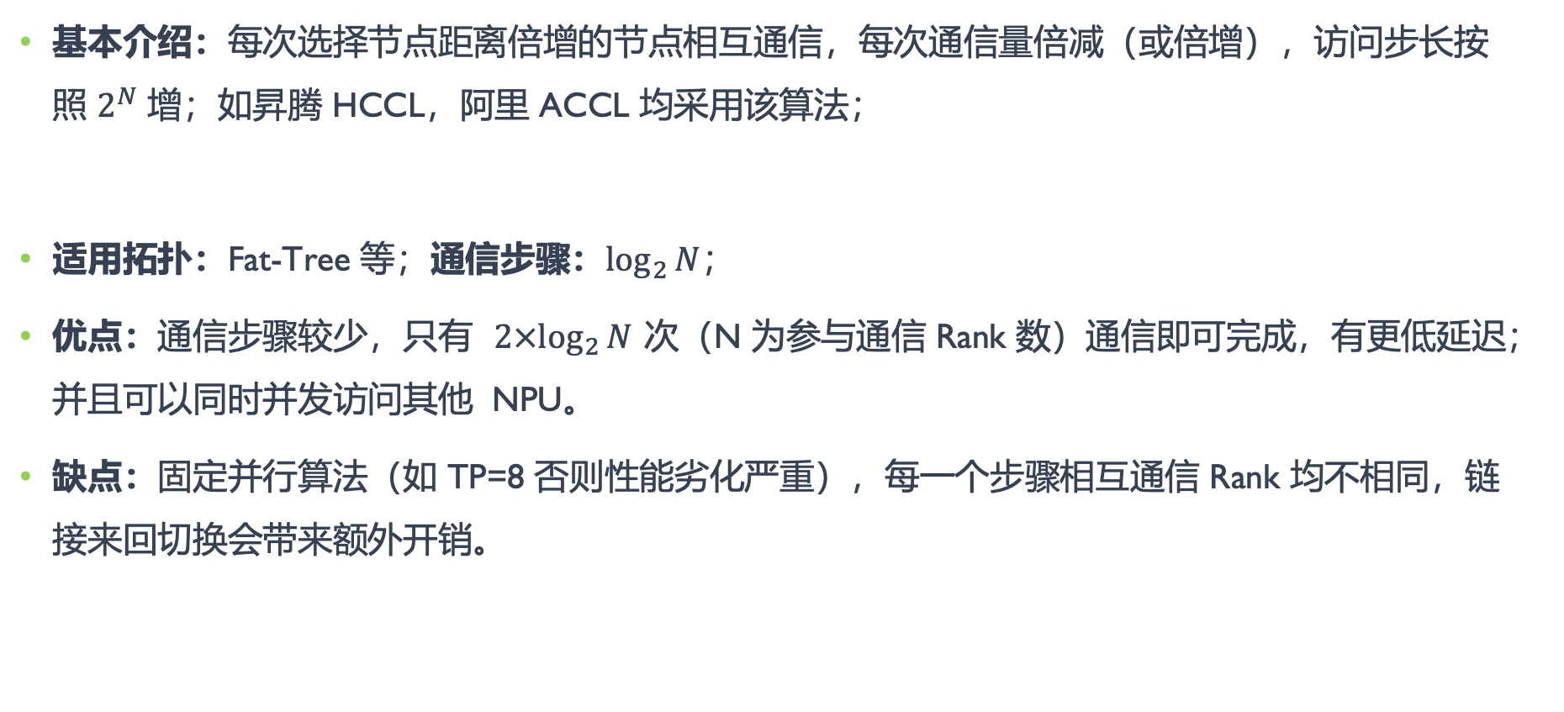
Halving-Doubling 算法
基本介绍：每次选择节点距离倍增的节点相互通信，每次通信量倍减（或倍增），访问步长按照 $2^{N}$ 增；如昇腾 HCCL，阿里 ACCL 均采用该算法；
适用拓扑：Fat-Tree 等；通信步骤：$\log_{2}{N}$；
优点：通信步骤较少，只有 $2×\log_{2}{N}$次（N 为参与通信 Rank 数）通信即可完成，有更低延迟；并且可以同时并发访问其他 NPU。
缺点：固定并行算法（如 TP=8 否则性能劣化严重），每一个步骤相互通信 Rank 均不相同，链接来回切换会带来额外开销。

Slide 37
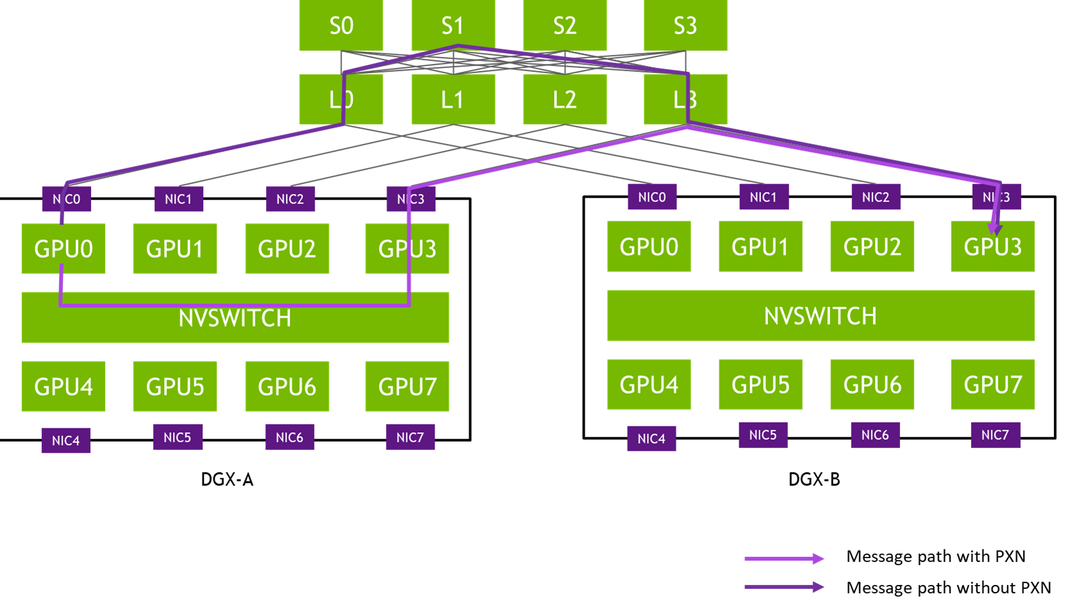
Halving-Doubling 算法
Communication with doubling
NPUs Fat Tree Topology
Spine
Leaf

Slide 38
Halving-Doubling 算法
Reduce Scatter
Reduce Scatter
All Gather
All Gather

Slide 39
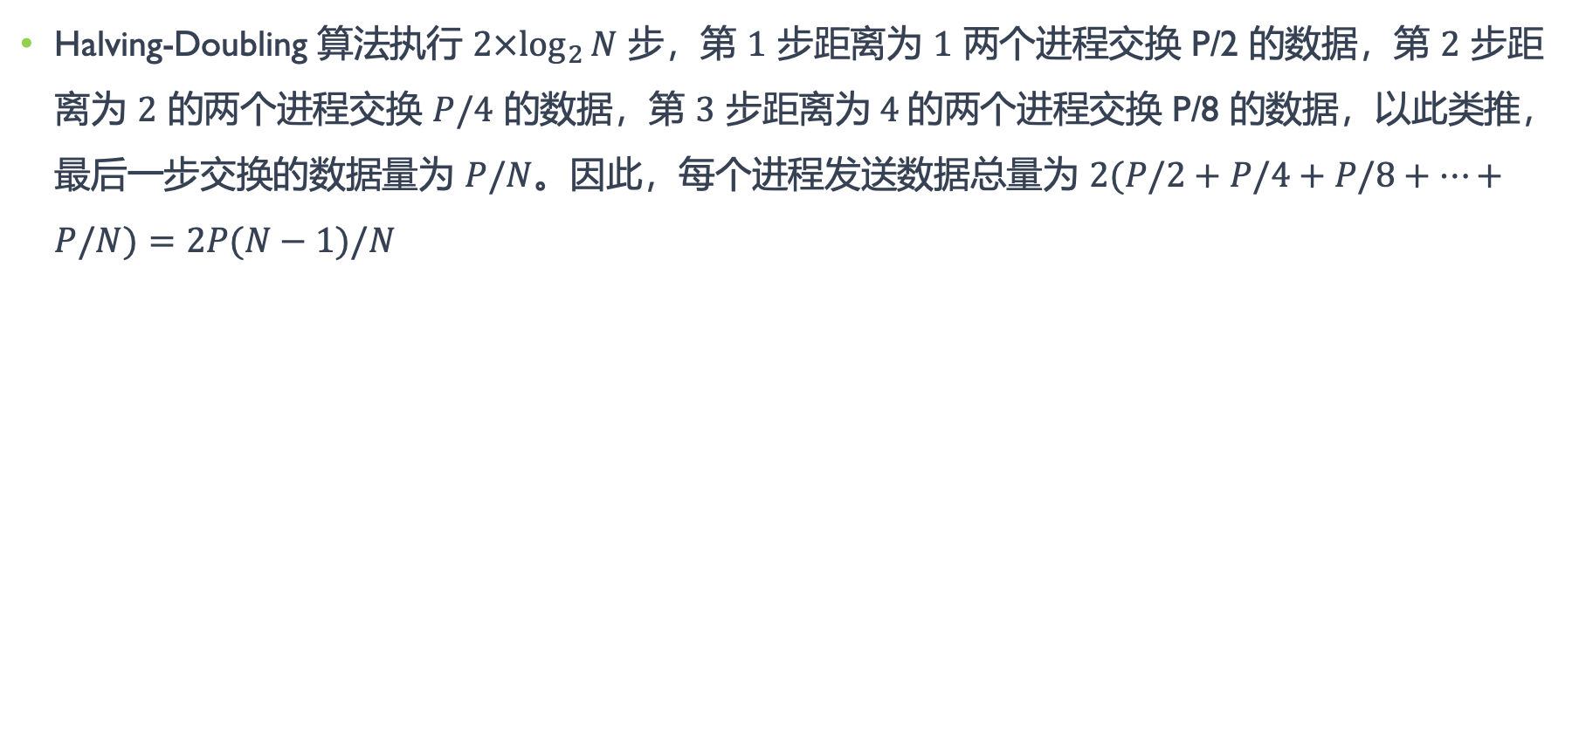
Halving-Doubling 算法：数据量与通信步
Halving-Doubling 算法执行 $2×\log_{2}{N}$ 步，第 $1$ 步距离为 $1$ 两个进程交换 P/2 的数据，第 $2$ 步距离为 $2$ 的两个进程交换 $P/4$ 的数据，第 $3$ 步距离为$4$的两个进程交换 P/8 的数据，以此类推，最后一步交换的数据量为 $P/N$。因此，每个进程发送数据总量为 $2(P/2+P/4+P/8+…+P/N)=2P(N−1)/N$

Slide 40
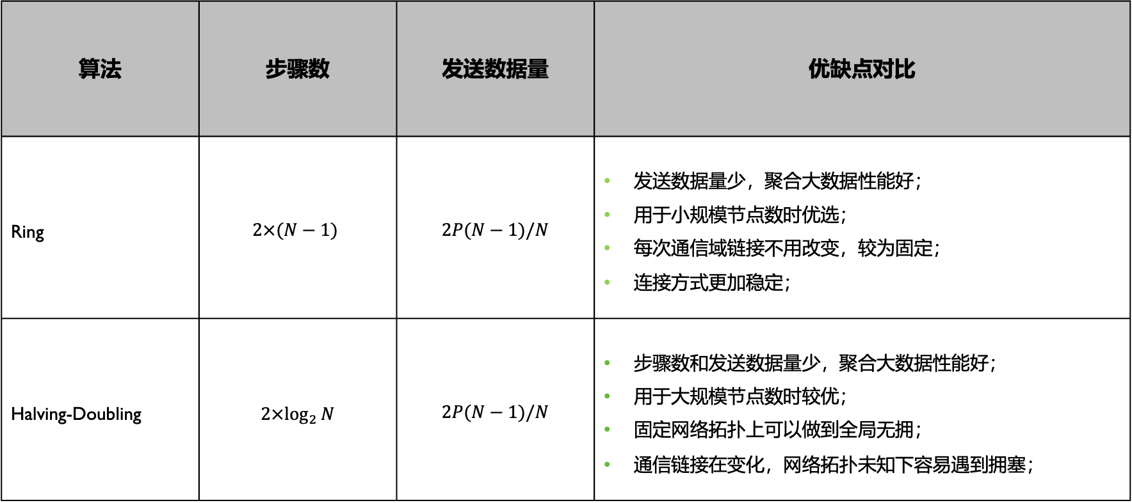
对比
算法 | 步骤数 | 发送数据量 | 优缺点对比
Ring | $$2×(N−1)$$ | $$2P(N−1)/N$$ | 发送数据量少，聚合大数据性能好； 用于小规模节点数时优选； 每次通信域链接不用改变，较为固定； 连接方式更加稳定；
Halving-Doubling | $2×\log_{2}{N}$ | $$2P(N−1)/N$$ | 步骤数和发送数据量少，聚合大数据性能好； 用于大规模节点数时较优； 固定网络拓扑上可以做到全局无拥； 通信链接在变化，网络拓扑未知下容易遇到拥塞；

Slide 41
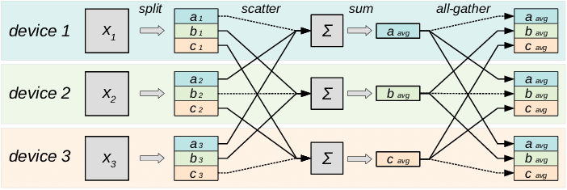
其他 All Reduce 算法
Swing: Short-cutting Rings for Higher Bandwidth Allreduce
A schematic illustration of Butterfly All-Reduce

Slide 42
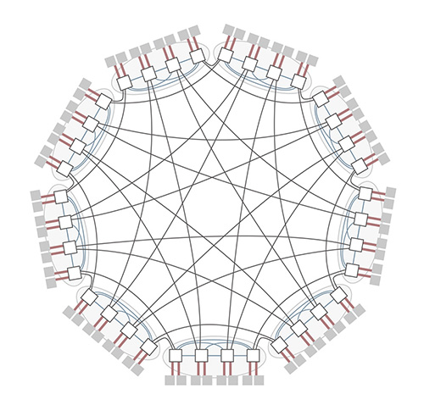
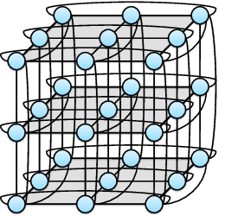
拓扑感知 All Reduce 算法
由于All reduce算法的优化空间越来越少，研究者兴趣逐渐转移到了拓扑感知 All Reduce算法（特定拓扑优化All Reduce算法，或者自动感知 All Reduce 算法） ：
例如 Torus 拓扑（用于 AI PS 架构），Dragonfly 拓扑（用于超算 HPC）。
Torus 拓扑
Dragonfly 拓扑

Slide 43
All Reduce 算法
经典集合通信算法有 2D-Ring All Reduce、Hierarchical Ring All Reduce，Halving and Doubling All Reduce，Butterfly All Reduce，2D-Torus All Reduce，2D-Mesh All Reduce，Double Binary Tree等。
拓扑算法很多，但不是所有拓扑算法都能满足实际生产需求，需要具体问题具体分析、具体场景具体设计，因此出现了XCCL。

Slide 44
04. How About Nvidia vs Ascend

Slide 45
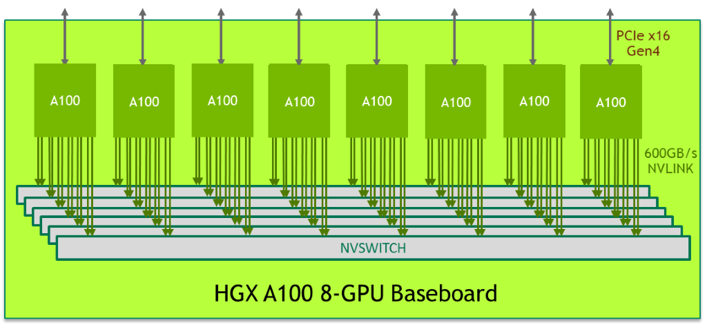

大模型集合通信性能分析
组网拓扑不同，并行配置不同，需要理解组网方式才能设置更好的并行策略；

Slide 46
大模型集合通信性能分析
组网拓扑不同，并行配置不同，需要理解组网方式才能设置更好的并行策略；

Slide 47
大模型集合通信性能分析
Full-Mesh 拓扑：
TP=4，仅仅能利用 3/7 的 AI 节点内通信链路；存在仅能利用一条 AI 节点内通信链路的 PP 流量。
TP=8，可以将 AI 节点内通信链路用满；PP 通过 AI 节点 RDMA 链路通信。
TP = 4
TP = 8

Slide 48
05. 在网计算

Slide 49
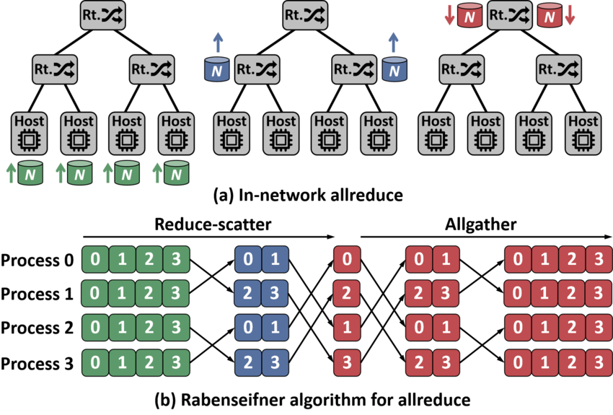
在网计算(In-network Computing)
把 All Reduce 操作放到交换机或者路由器中去执行。路由器收集并聚合孩子节点的数据，逐层向上进行，聚合的结果从根节点逐层向下广播。

Slide 50
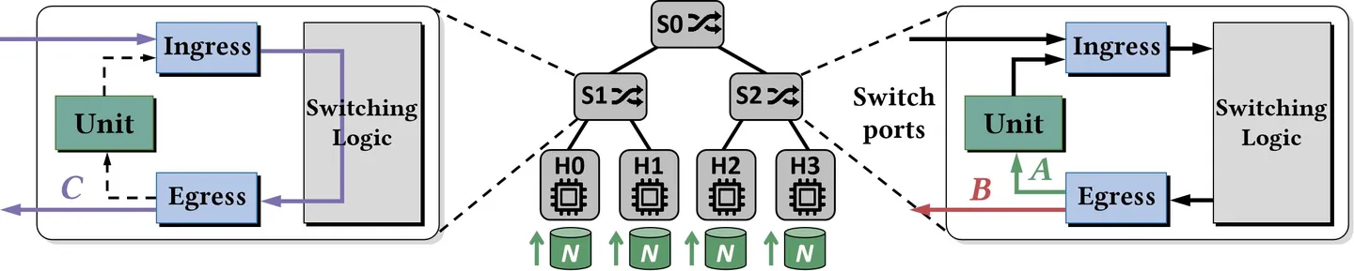
在网计算(In-network Computing)
相比传统的Allreduce算法，在网计算有以下几个优势：（1）2倍带宽提升：带宽最优的Allreduce算法要求每个进程发送总量为 2𝑃−1𝑃𝑁≈2𝑁 的数据，在网计算只要求每个进程发送总量为𝑁的数据；（2）网络中传输的报文大大减少，网络负载减轻，系统性能提升；（3）计算/通信重叠，主机不需要再去执行Allreduce，从而可以去做其他有用的任务。

Slide 51
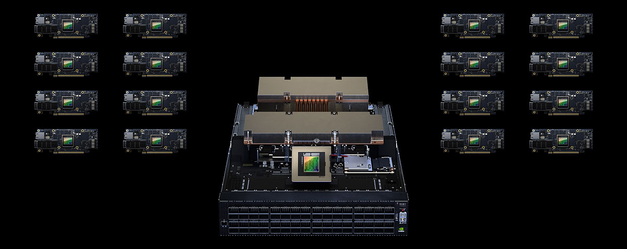
NVIDIA Spectrum-X
Spectrum-X 包括 NVIDIA DPU、NVIDIA Spectrum-4 以太网交换机，NVIDIA LINK-X 网线，以及上面运行的软件，是一套以太网端到端的解决方案。。

Slide 52
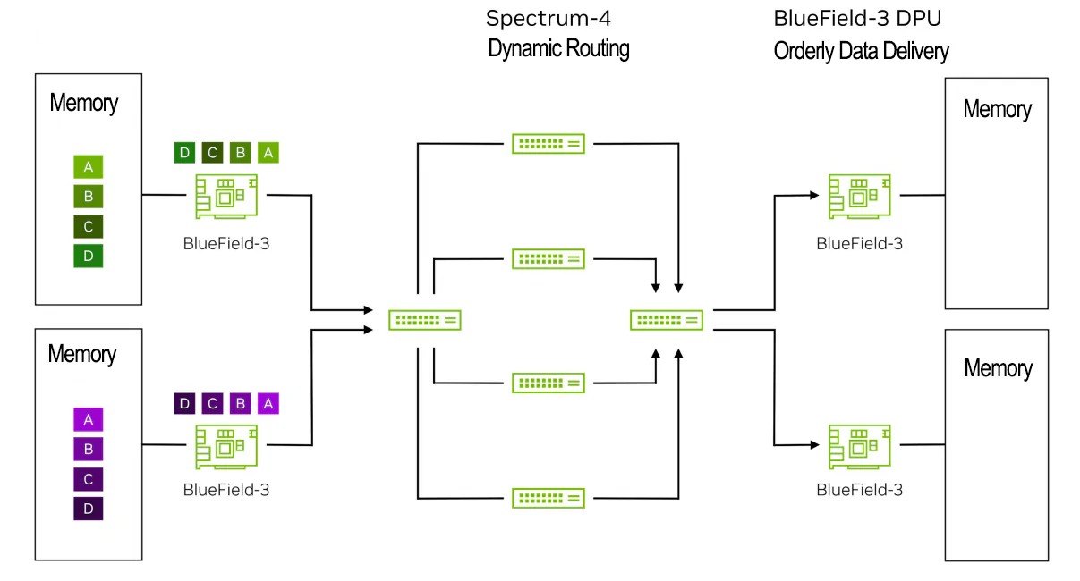
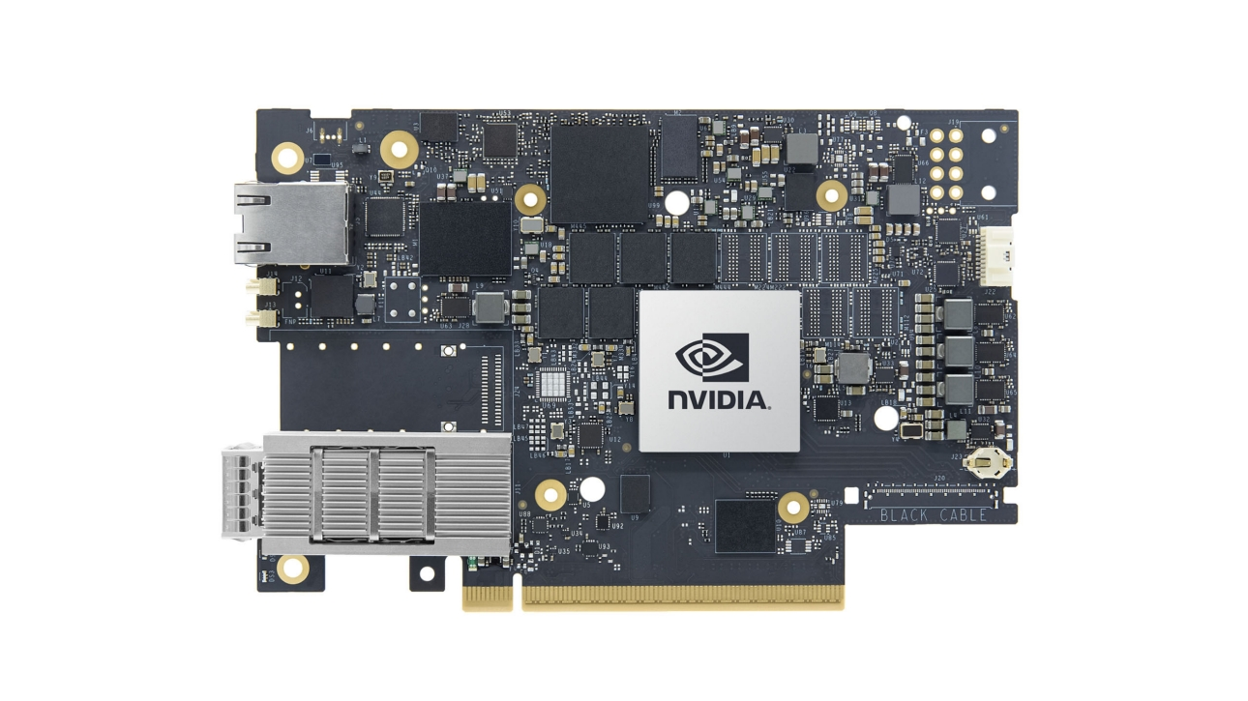
NVIDIA Spectrum-X
NVIDIA BlueField-3 DPU 是一个 400Gb/s 基础设施计算平台，可对软件定义的网络、存储和网络安全进行线速处理。

Slide 53
06. 小结与思考

Slide 54
小结与思考
了解完本内容后：
AI 神经网络模型学习/训练阶段为什么要通信（AI 基础知识、训练推理、分布式并行）
XCCL 在 AI 系统中的位置（HPC 通信架构 to XCCL 通信架构）
集合通信原语（All Reduce, etc.）
集合通信算法（Ring / Tree / Torus All Reduce etc.）
通信算法在 Fat-Tree 网络拓扑架构下演进趋于稳定，NV 采用 DBT，Ascend 采用 HD/NHR；
通信算法语内存语义结合，与计算融合是性能提升的方向（Flash Attention）；
通信算法需要自适应，在不同规模（百卡/千卡/万卡规模）、不同拓扑（Fat-Tree/Tours）选择；
PyTorch 集合通信与计算并行

Slide 55
NCCL 与 HCCL 对比
对比项 | NCCL | HCCL | 对比
RoCE vs IB | RoCE v2 & IB | RoCE v2 | 以太兼容性好，生态较优
开源情况 | NCCL 开源 (执行 CUDA 不开源) | HCCL Text 开源 （HCCL 代码为开源） | 有限开源
节点内拓扑 | NvSwitch 互联 | Full-Mesh | TP8 下通信性能接近
Reduce 运算能力 | 通过 SHARP 解决规约 不占用计算核 | DMA 引擎随路规约 不占用计算核 | 通信与计算并行 overlap
兼容三方交换机 | IB 协议需要适用 NV 方案 RoCE 协议支持三方交换机 | 推荐华为参数面网络方案 兼容三方交换机 | 需要端网配合 减少流量冲突
直出网口 | 独立网卡 | 集成设备内部 | 调度硬化、减少抖动

